Slide 1

Haftanın Günleri Örneği

Slide 2
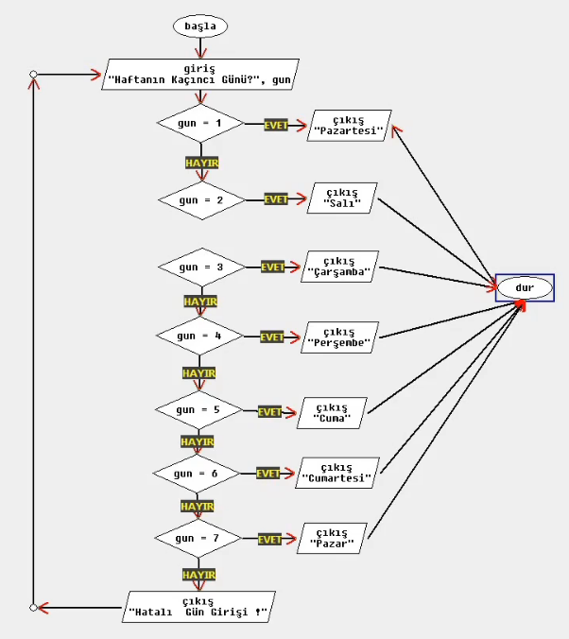
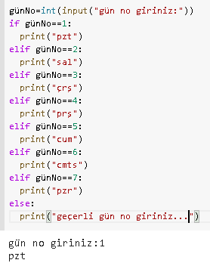
Haftanın Günleri Örneği

Slide 3
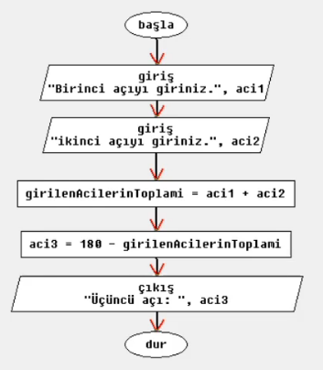
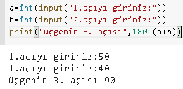

Slide 4
Soru: Vize ve Final Notu girilen öğrencinin vize ve final notunun 50 den büyük olması halinde vizenin30% u ve Final notunun70% i hesaplanarak geçme notu hesaplanacak , değilse başarısız yazdırılacak.

Slide 5
vize=int(input("vize notu:"))
final=int(input("final notu:"))
hesaplama=vize*0.30+final*0.70
if vize>=50 and final>=50:
print("geçti,başarı notu:",hesaplama)
else:
print("başarısız")

Slide 6
